Slide 1


Le 24 Septembre 2020
Classification des visiteurs par la reconnaissance faciale et la detection des émotions
Lamia Hamida Brahim
Encadrant Professional : M. Ahmed Mansouri
Encadrant Académique : M. Fethi Tlili
2019-2020
Notes:
Bonjour madame, bonjour messieurs, je tiens tout d abord a vous remercier d avoir bien voulu assister a la soutenance de mon projet de fin d etudes. Je me presente, je suis ‘lamia hamida brahim et le sujet de mon pfe s’agit de la,,,,,,,,,,,. Ce projet est effectue au sein de l entreprise Standard Sharing Software et encadre par .. Et …
Alors commoncons

Slide 2
Plan de la presentation
Reconnaissance faciale
Implémentation de l’architecture
Conclusion & Perspectives
1
3
5
2
4
6
Détection des émotions
Développement de l’application web
Introduction
2
Notes:
Notre présentation est devisée en 6 étapes principales: On va commencer par une introduction, on va détailler les étapes de la conception des modèles de la reconnaissance faciale et de la détection des émotions , en suite on va implémenter notre architecture du projet, puis on va aborder le développement de notre application web .Et en fin, je finirais par la conclusion et quelques perspectives.

Slide 3

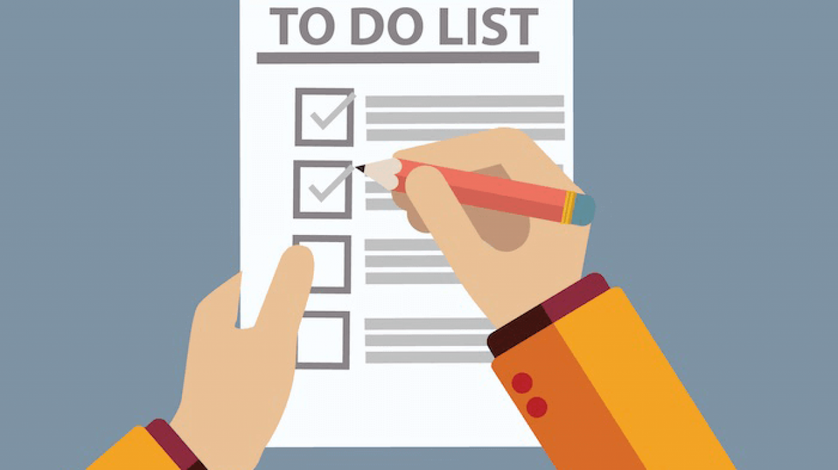
Plan de la presentation
Problématique (1/2)
Implémentation de l’architecture
Conclusion & Perspectives
Reconnaissance faciale
Non-respect du régime horaire.
→ La baisse de régime de l’employé et le manque de sérieux
➔ système de gestion de présence des employés pour garder une trace appropriée des heures de travail
1
3
5
2
4
6
Détection des émotions
Développment de l’application web
Introduction
Prendre les informations de présence des employés manuellement.
Perte de temps pour les employés RH.
Ne permet pas de connaître avec exactitude les heures de travail
Ne donne pas des singes sur la satisfaction ni des employés ni des clients
3
Notes:
La plupart des salariés sont soumis à des horaires de travail strictes et clairement notifiées sur leur contrat de travail.\\ Parfois, il peut arriver que, petit à petit, certains d’entre-eux ne respectent plus l’engagement horaire signé avec l’entreprise lors de leur embauche. Cela peut non seulement engendrer de réels problèmes au niveau de la productivité d’un salarié mais également causer des problèmes internes entre les collaborateurs-même. Alors arrive la réflexion de recourir à un système permettant de connaître avec exactitude les heures d’entrée, de pauses et de sorties des retardataires.\\ Autrement, il existe une nécessité d'avoir un système de gestion de présence des employés pour garder une trace appropriée des heures de travail des employés. Mais,malheureusement,prendre et conserver les informations de présence des employés manuellement ou dans une feuille Excel peut être une perte de temps pour les employés des ressources humaines

Slide 4
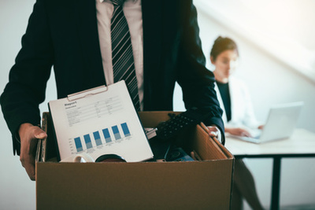
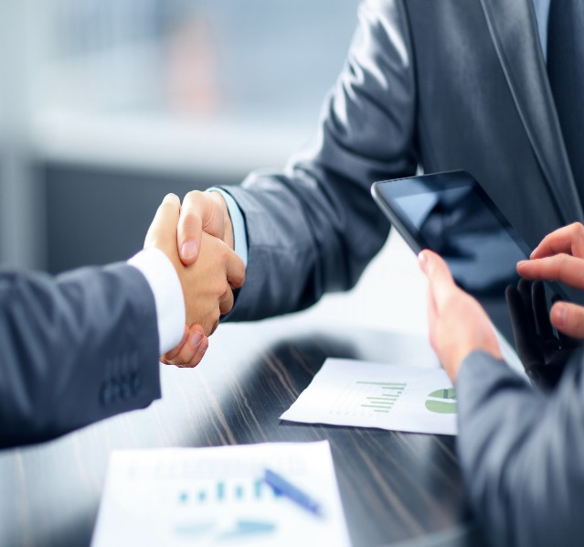
Problématique (2/2)
1
Introduction
Non satisfaction des employés par l'environnement du travail.
→ Démission
Système qui donne des signes de contentement ou de mécontentement de la part de leurs employés et leurs clients.
Non satisfaction des clients par les services fournis.
→Perte des clients
4
Notes:
En outre, il arrive que les employés peuvent être non satisfaits par l'environnement du travail de sorte qu'ils décident de démissionner. D’où la nécessité d’implémenter une stratégie qui veille au bien-être des employés.
Étant données que les clients satisfaits se transforment souvent en prometteurs, il arrive que l’entreprise avoir des clients non satisfaits des services ce qui aboutit à perdre ses clients.
C'est pour cela l'entreprise a besoin de signes de contentement ou de mécontentement de la part de leurs employés et leurs clients.

Slide 5
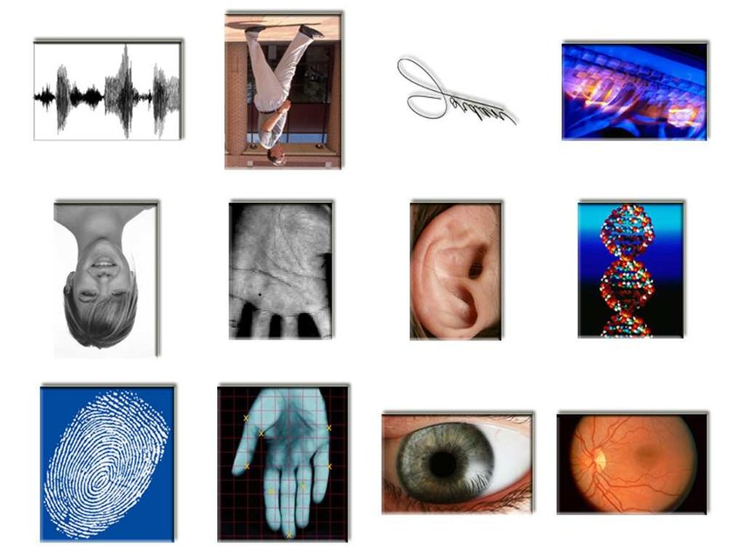
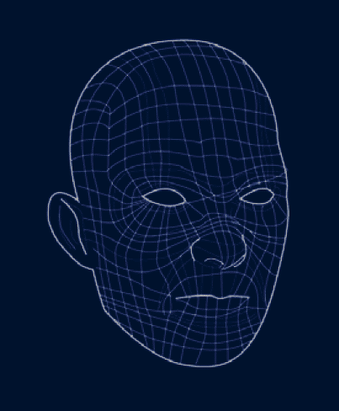
Solution proposée (1/2)
1
Introduction
Unicité
Permanence
Possibilité de collecte
Acceptabilité
Données biométriques
Biométrie faciale
5
Notes:
Donc c’est dans cette foulée s’inscrit mon projet de fin d’étude qui a pour objectif d’élaborer un système qui va automatiser, gérer et contrôler le temps de présence des employés et qui donne des signes sur leurs émotions
Ces objectifs peuvent être réalisables que par le biais d'un système qui doit Utiliser les données biométriques pour reconnaître automatiquement l'identité des salariés et les heures des entrées et des sorties de la société ainsi que leurs sentiments. En fait , les données biométriques sont des caractéristiques physiques ou comportementales propres à chaque individu telles que les empreintes digitales, la forme de la main, la dynamique de frappe au clavier d'un ordinateur, la signature, les doigts, la voix , l’œil ou encore la forme du visage.
Mais, un système utilisant la biométrie doit répondre à certaines exigences. En effet, les caractéristiques biométriques doivent être unique pour chaque personne, ne changent pas dans le temps et surtout dans quelle mesure chaque personne acceptera cette technologie biométrique.
Donc, la reconnaissance du visage s’avère plus avantageuse, d’une part c’est une méthode non intrusive, c’est-à-dire elle n’exige pas la coopération du sujet (en observant les individus à distance), et d’ autre part les capteurs utilisés sont peu coûteux (une simple caméra) contrairement à l’empreinte digitale et l’iris où le sujet devra être très proche du capteur et devra coopérer pour l’acquisition de l’image.

Slide 6
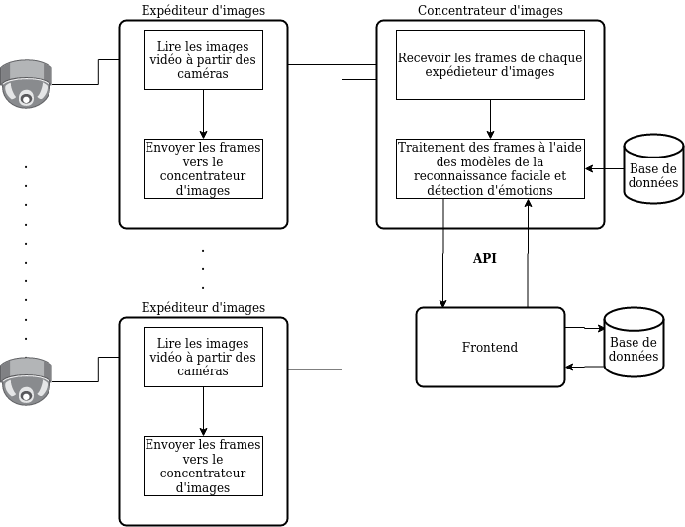

1
Introduction
Solution proposée (2/2)
6
Notes:
Donc, notre architecture de notre système est comme suit:
la partie des caméras qui sont réparties dans différentes emplacement dans la société et qui vont diffuser les flux vidéo en temps réel
La partie des clients ou expéditeurs d'image( Image Senders) qui vont recevoir les flux vidéo provenant des caméras de telle façon que chaque caméra a un client spécifique qui va envoyer a son tour les flux vidéo au serveur central ou concentrateur d'image (Image Hub) qui va premièrement retourner une réponse à chaque clients pour confirmer qu'il a bien reçu le flux et va deuxièment faire les traitements de chaque image vidéo tels que la reconnaissance faciale et la détection des sentiments des visiteurs de la société quelque soient employés ou clients se trouvant dans les images. Les résultats de traitement des images vont être envoyer à une application web
La troisième partie consiste à développer une application web et ses api pour pouvoir afficher les résultat de présence des employés et leurs états émotionnels.}

Slide 7
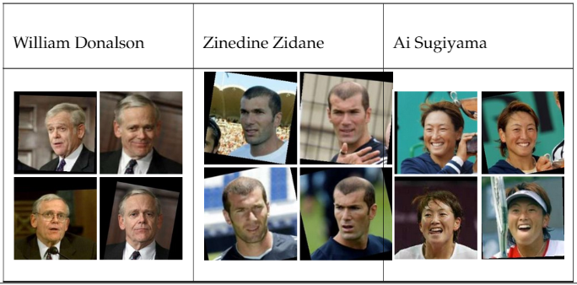
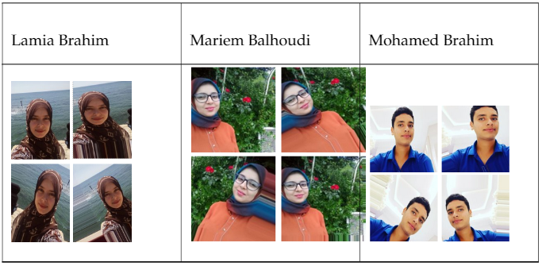
Base de données
Labeled Faces in the Wild
Manuellement
Reconnaissance faciale
Conclusion & Perspectives
Implémentation de l’architecture
La génération des images - > technique pour générer des données d’entrainement supplémentaires.
LFW → Est une base de données de photographies de visages conçue pour étudier le problème de la reconnaissance faciale.
→ Contient plus de 13 000 images pour plus que 5000 personnes collectées sur le Web.
Effet de décalage
Effet de basculement
Effet de rotation (30° dans notre cas)
Luminosité de l'image
Zoom de l'image
1
3
5
2
4
6
18%
Détection des émotions
Développement de l’application web
Introduction
13237 images
82%
7
Notes:
La base de données qu’on a conçue a 13237 images. Elle a été collectée par deux manières:
Initialement, notre base de données est constituée par un dossier de 10 images de différentes personnes qui sont ajouté manuellement. Puis, à l’aide de la classe ImageDataGeneratoron de la bibliothèque keras, a utilisé un algorithme de deep learning pour augmenter notre base de données en agissant au hazard sur chaque image en appliquant des effets de décalages, de rotation,,,
Donc, on a obtenus 10 dossiers d’images dont chacun est nommé par le nom de la personne correspondante.
Mais, à ce moment là, on a un nombre limité de classe (qui sont les personnes) c’est pour cela, on a utilisé la base de données LFW. qui est une base de données de photographies de visages conçue pour étudier le problème de la reconnaissance faciale. Cet ensemble de données contient plus de 13 000 images pour plusque 5000 personnes collectées sur le Web.

Slide 8
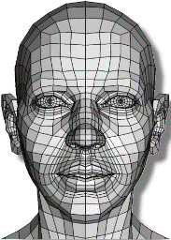
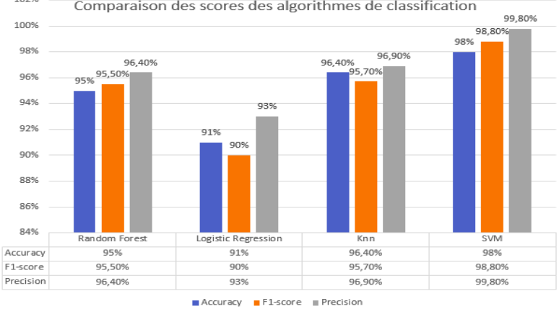
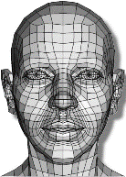
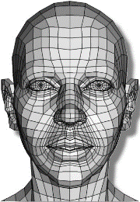

2
Extraction des caractéristiques
Classification
Reconnaissance faciale
Détection des visages
Utilisation de VGG-19
Algorithmes → Viola-Jones
→ HOG
→ MMOD
→ MTCNN
Modèles de classification testés:
SVM
Logistic Regression
Decision Tree
Random Forest
KNN
0,95
1 ….0,94
0,62 …0,62
……..
VGG-19 est un modele de classification des images qui fait partie des réseaux de neurones convolutifs CNN , ce modele se compose de 19 couches convolutives.
255 ….240
160 …159
……..
0.92
230 ….221
148 …189
……..
0,90 ….0,86
0,58 …0,74
……..
Justification du choix du modèle :
possède un nombre important de filtres de taille réduite qui permettent d’extraire le maximum de fonctionnalités d’images
Architecture simple et uniforme
Les Paramètres des couches du VGG-19 sont accessibles au public c’est pourquoi il a été utilisé dans de nombreuses autres applications
Métriques → Accuracy
→ precision
→ IOU
→ temps d’exécution
Métriques → Accuracy
→ precision
→ F1-score
→ Recall
212 ….241
144 …139
……..
0,83 ….241
0,56 …0,54
……..
0,80
Redimensionnement
Transformation
Normalization
Détection des visages
0,75
Conv3-512
Conv3-512
Image
Max pool
Conv3-256
Conv3-512
Conv3-512
Max pool
Conv3-512
FC-5749
Conv3-256
Max pool
Conv3-512
Max pool
Conv3-64
Max pool
FC-4096
Soft-max
Conv3-128
Conv3-64
Conv3-128
Conv3-256
Conv3-512
FC-128
Conv3-256
Conv3-512
Comparaison des algorithmes de classification
En dépit de son temps d’exécution, l’algorithme MTCNN présente le résultat le plus optimal en terme de nombre d’erreurs.
Architecture de VGG-19
8
9
Notes:
Maintenant, on va enchainer avec les différentes étapes de la reconnaissance faciale en commençant par l’étape de la détection des visages:
, il est à noter que les images disponibles dans la base de données sont de tailles variables. Afin de manipuler des données ayant la même taille au niveau de l’algorithme de classification, la classe resize fournie par la bibliothèque cv2, a été introduite.
Le but de redimensionnement des images est d’augmenter la rapidité d’entrainement et améliorer les performances du modèle de classification utilisé.
Afin d ‘alimenter des donnees numeriques a l’lgo de classification, La classe asarray disponible dans la bibliothèque numpy a été utilisée pour transformer les images en des tableaux Numpy.
Et enfin on applique La technique de normalisation qui consiste à rendre toutes les valeurs existantes dans la matrice d’une image dans la plage de [0,1]. Le but d’appliquer cette technique est d’augmenter les performances du modèle de classification par la rapidité de la phase d’entrainement et la réduction du risque de convergence vers un optimum local.
Maintenant, Afin de trouver l’algorithme de détection de visages le plus adapté à notre contexte d’étude, on a testé 4 algorithmes qui sont Algorithme de Viola-Jones, celui Histogram of Oriented Gradients (HOG), Max-Margin Object Detection (MMOD) qui est un algo de CNN et Multi-Task Cascaded Convolutional Neural Networks (MTCNN) .
(WIDER DATASET est un ensemble de données de référence de détection de visage, dont les images sont sélectionnées à partir de l'ensemble de données WIDER accessible au public. Elle possède 32 203 images et 393 703 visages étiquetés (labeled) avec un degré élevé de variabilité d'échelle, de pose et d'occlusion).
Et pour mesurer la performance de ces algo on a utilize les métriques de performance qui l’accuracy, la precision, Intersection over Union (IOU) et le temps d’execution.
D'après le tableau comparatif, on peut dire que l'algorithme le plus optimal est MTCNN malgré il est l'algorithme le plus lent.
Passant maintenant à la 2eme étape qui l’extraction des caractéristiques, en fait
Le modèle utilisé pour l'extraction des features est le modèle pré-entraîné VGG-19 ayant 6 blocs constitués de 19 couches. Ce modèle pré-entrainé a pour accuracy 99.38\% sur la base de données Labeled Faces in the Wild.
En utilisant la bibliothèque face\_recognition, VGG-19 prend comme entrée l'image du visage de la personne résultant du modèle de détection de visage avec une dimension fixe 224x224x3, la convertit en une image RGB et produit un vecteur de 128 nombres qui représentent les caractéristiques les plus importantes d'un visage
Ce modele possede un nbr important de filtres de taille réduite qui permettent d’extraire le maximum des fonctionnalités d’images, il a aussi une Architecture simple et uniforme, et Les Paramètres des couches du VGG-19 est accessible au public c’est pourquoi il a été utilisée dans de nombreuses autres applications.
Passons maintenant, à l’algorithme de classification
Afin de trouver l’algorithme de classification le plus adapté à notre contexte d’étude, on a fait une étude comparative entre les différents algorithmes de classification tels que svm, knn, logistic regression et random forest tout en utilisant le k fold cross validation avec k=10
Et pour évaluer ces modèles, on a utilisé la mtrice de confusion. Cette matrice englobe les résultats de prédiction du problème de classification, c’est-à-dire le nombre de prédictions correctes et incorrectes par classes en utilisant le principe de onevsrest puisqu’il s’agit d’une classification multiclasse. Donc à partir de cette matrice on a pu calculer la précision, le recall ansi que le f1-score.
Et comme résultat on a constaté que le classificateur SVM presente la valeur d’accuray le plus élevé
Donc, on va garder le modèle hybride CNN-SVM (c'est à dire CNN qui est VGG-19 pour l'extraction des features et SVM pour la classification) pour la tâche de la reconnaissance faciale des visages inconnus.

Slide 9
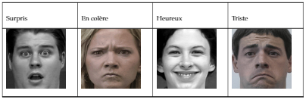
Base de données
C’est une base de données destinée pour l'entraînement des modèles de la reconnaissance d'expressions faciales.
Reconnaissance faciale
Conclusion & Perspectives
Implémentation de l’architecture
80%
28821 images pour « train »
7066 images pour « test »
1
3
5
35887 images
2
4
6
20%
Détection des émotions
Développement de l’application web
Introduction
Quelques exemples de la base de données
Notes:
Maintenant, on va passer au modèle de détection des émotion En commençant par la conception de la de la base de données
Dans notre projet, la détection des émotions des employés ou des clients se fera par la reconnaissance des expressions faciale c’est pour cela nos données utilisées sont les images
On a utilisé, une base de données destinées pour l'entraînement des modèles de la reconnaissance d'expressions faciales. Cette base de données, comme montré dans la figure est constituée de 35887 images sont divisées en 2 parties: 0,8 pour l’entrainement et 0,2 pour le test.

Slide 10
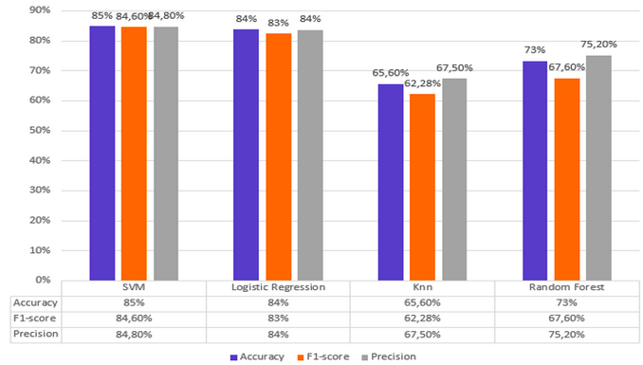
Classification
Détection des visages
Extraction des caractéristiques
3
Détection des émotions
Modèles de classification testés:
SVM
Logistic Regression
Decision Tree
Random Forest
KNN
Modèle utilisé → VGG-11
À l'aide de la bibliothèque keras, le model élaboré pour la reconnaissance des expressions faciales est incrémenté séquentiellement, en utilisant la fonction add(), par 6 blocs en suivant une architecture VGG-11.
On va garder le même détecteur des visages que celui de partie précédente qui est le MTCNN.
Conv3-512
Max pool
Conv3-512
FC-8
Max pool
FC-4096
Soft-max
Conv3-256
Conv3-512
Conv3-512
FC-64
Conv3-256
Image
Max pool
Max pool
Max pool
Conv3-64
Conv3-128
Méthode de validation → Validation croisée avec k=10
Architecture de VGG-11
Métriques de performances → Accuracy
Métriques → Accuracy
→ F1-score
Résultats de l’entraînement → Accuracy =0,87
L’algorithme SVM qui présente le résultat le plus optimal en termes de nombre d’erreurs.
Notes:
Maintenant, on va enchaîner avec les différentes étapes de la détection des émotions qui sont semblables à celles de la reconnaissance faciale.
en commençant par la détection des visages. Pour cette étape, on va garder le même détecteur que celui de la reconnaissance faciale qui est le MTCNN.
Passant maintenant à la 2eme étape qui est l’extraction des caractéristiques, en fait
Le modèle utilisé pour l'extraction des features est le modèle VGG-11 ayant 6 blocs constitués de 11 couches.
À l'aide de la bibliothèque keras, le model de l’extraction des caractéristiques est incrémenté séquentiellement, en utilisant la fonction add(), par 6 blocs en suivant une architecture VGG-11. On a évalué le modèle conçu en utilisant l’accuracy qui a atteint 0.87.
Passons maintenant, à l’algorithme de classification
Afin de trouver l’algorithme de classification le plus adapté à notre contexte d’étude, on a fait une étude comparative entre les différents algorithmes de classification tels que svm, knn, logistic regression et random forest en utilisant le k-fold cross validation avec k=10.
Et pour évaluer ces modèles on a utilisé la matrice de confusion. Et à partir de cette dernière on a pu calculer l’accuracy, la précision, le recall ainsi que le f1-score.
Et comme résultat on a constaté que le classificateur SVM présente le résultat le plus optimal en termes de nbr d’erreurs
Donc, on va garder le modèle hybride CNN-SVM pour la tâche de la détection des émotions .
#On a utilisé mse car on a une classification de plusieurs classes.

Slide 11
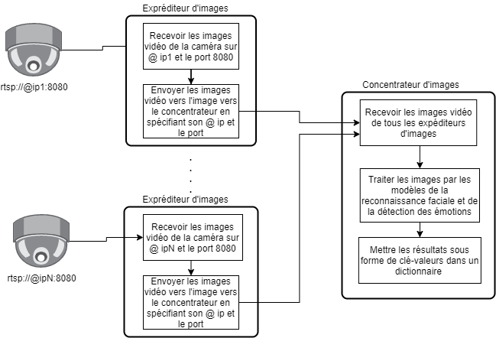
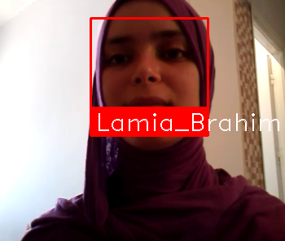
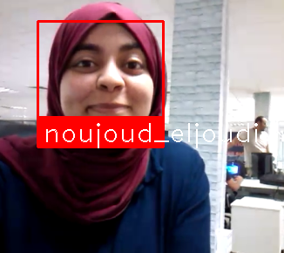
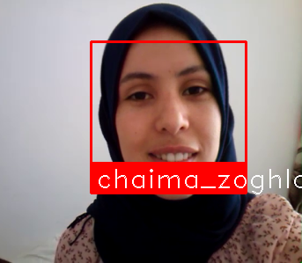
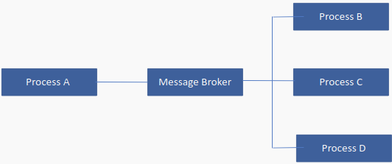
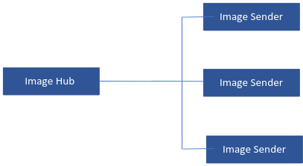
Implémentation de zmq dans notre architecture
Concept de transmission de méssages
Résultats obtenus
Reconnaissance faciale
Implémentation de l’architecture
Conclusion & Perspectives
1
3
5
2
6
4
Principe de transmission de méssage avec message broker.
Principe de transmission point à point de ZMQ.
Introduction
Détection des émotions
Développement de l’application web
Notes:
À ce moment là, on a pu developer nos modèles de la reconnaissance faciale et de la detection des émotions qu’on va les utilizer pour traiter les images des personnes qui vont apparaître devant la camera.
Maintenant, on va construire notre réseau de clients (qui sont aussi des serveurs) qui vont recevoir les flux vidéos des caméras de surveillance et les envoyer à un serveur central qui va englober les modèles qui vont traiter ces flux vidéo image par image . C’est pour cela, on a choisi technologie de transmission de messages (message passing) qui va être l'intermédiaire de diffusion de messageries en particulier de ces flux vidéo à travers le réseau.
En fait La transmission de messages est un concept de programmation généralement utilisé dans les applications multitraitement, distribuées et / ou simultanées. En utilisant la transmission de messages, un processus peut communiquer avec un ou plusieurs autres processus, généralement à l'aide d'un message broker qui reçoit la demande et gère ensuite l'envoi du message aux autres processus. Si nécessaire, le message broker envoie également une réponse (acquittement ACK) au processus d'origine.
RabbitMQ et ZeroMQ font tous deux partie des systèmes de transmission de messages les plus utilisés.
Cependant, ZeroMQ se concentre spécifiquement sur les applications à haut débit et à faible latence
En fait, Le zéro dans zeroMQ correspond à zéro broker (ZeroMQ est sans broker), aucune latence, aucun coût (c'est gratuit) et aucune administration. Il s'agit d'un protocole peer to peer qui n'a pas besoin de transmettre une image d'abord à un message broker, puis à l'image hub. Cela signifie moins de processus en cours d'exécution et moins de «double traitement» des images. Les images OpenCV sont volumineuses par rapport à de simples messages texte, de sorte que l'absence d'un message broker est important.
Et par la suite, on a utilisé la bibliothèque imagezmq qui est la plus compatible à notre projet puisqu'elle est la plus utilisée dans les applications à haut débit de streaming vidéo en direct.
notre architecture du réseau est constitué par des expéditeurs des images dont chacun reçoie les flux vidéo d’une caméra en utilisant la classe VideoStream() de la bibliothèque imutils qui prend comme argument le chemin de la caméra puis envoie les flux video en utilisant la bibliothèque imagezmq qui s’appuie sur zeromq en spécifiant le chemin du concentrateur d’images. Ce dernier permet à l’aide des modèles de faire la reconnaissance faciale et la reconnaissance des expressions faciales

Slide 12

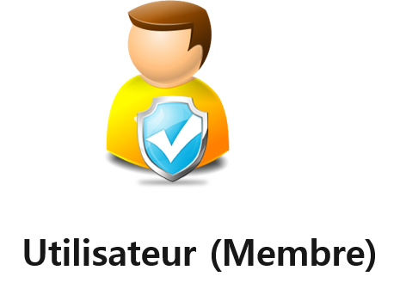
Besoins fonctionnels
Reconnaissance faciale
Implémentation de l’architecture
Conclusion & Perspectives
S’authentifier
1
3
5
Consulter les utilisateurs
Modifier mot de passe
2
Gestion des utilisateurs
Supprimer les utilisateurs
4
6
Contrôler la présence des employés
Introduction
Développement de l’application web
Détection des émotions
Ajouter les utilisateurs
Estimer l’état émotionnel des visiteurs

Slide 13
Reconnaissance faciale
Implémentation de l’architecture
Conclusion & Perspectives
Conclusion
Création d’une application à travers laquelle on peut contrôler les heures de travail des employés
Perspectives
Augmenter le nombre de caméras pour faire agandir notre réseau.
Développer la partie spécifique aux clients.
3
1
5
2
4
6
Introduction
Spécification des besoins & Conception
Développement de l’application web

Slide 14
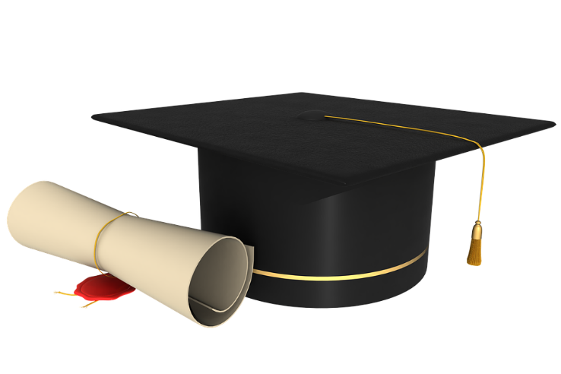
Merci pour votre attention

